Slide 1
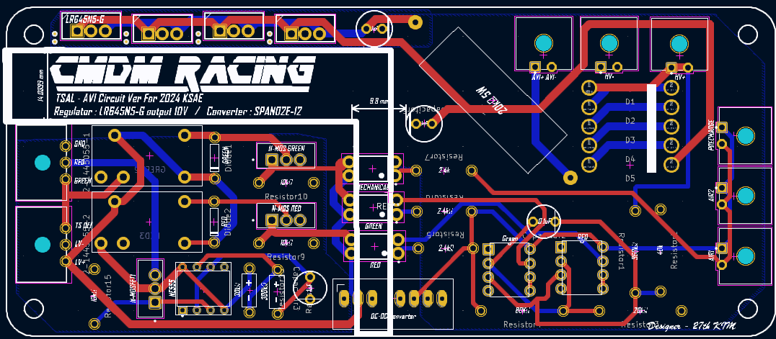
TSAL & AVI Board layout
절연 코팅 완료, 포토커플러와 컨버터의 경우 규정 충족

Slide 2
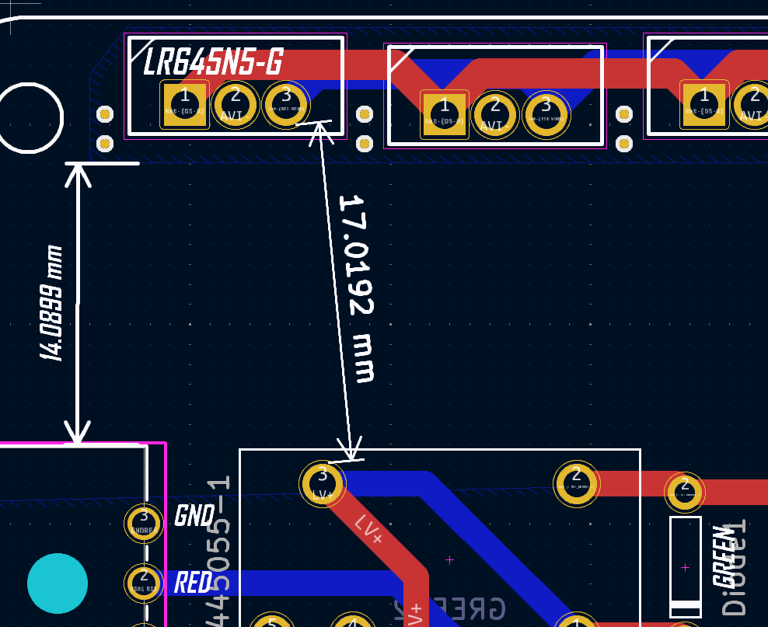
HV 레귤레이터-LV 릴레이 간 최단 거리

Slide 3
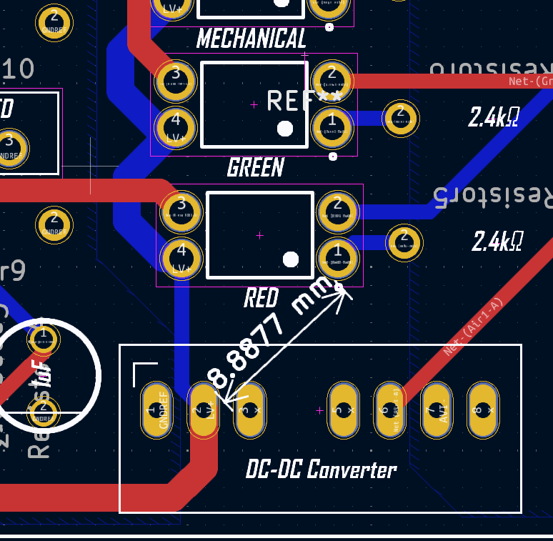
LV 컨버터-HV 포토커플러 간 최단 거리

Slide 4
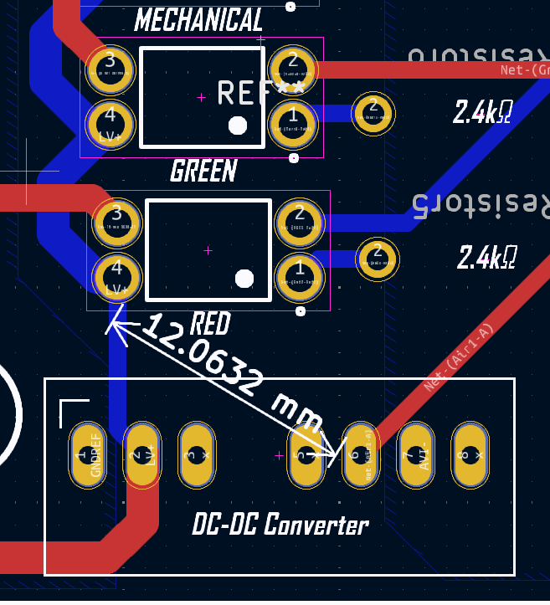
LV 포토커플러-HV 컨버터 간 최단 거리

Slide 5
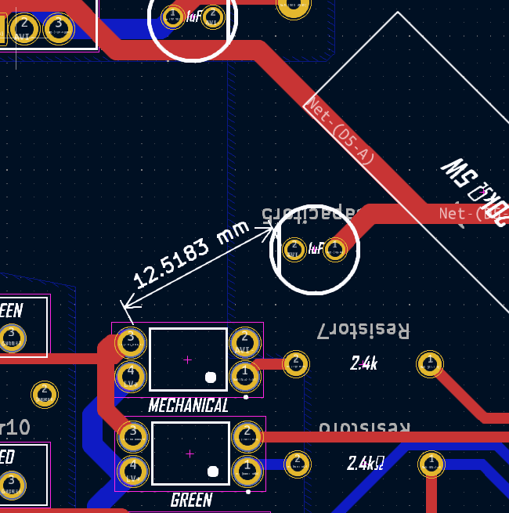
LV 포토커플러-HV 소자 간 최단 거리

Slide 6
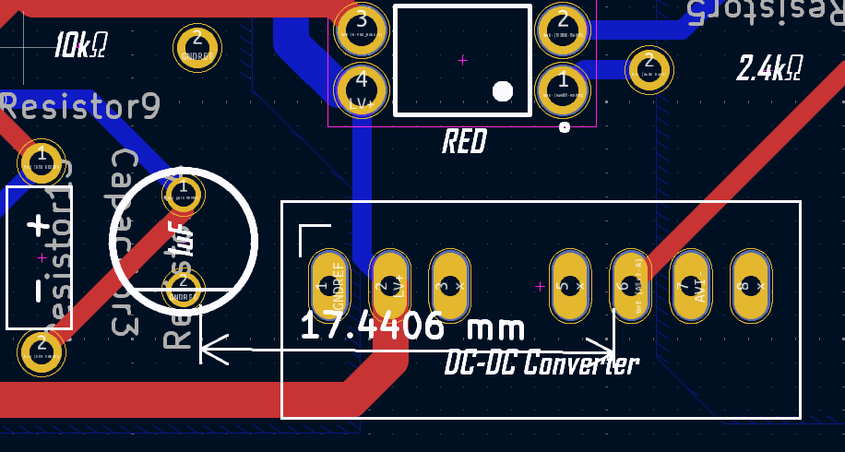
컨버터가 아닌 LV 소자-HV 컨버터 최단 거리

Slide 7
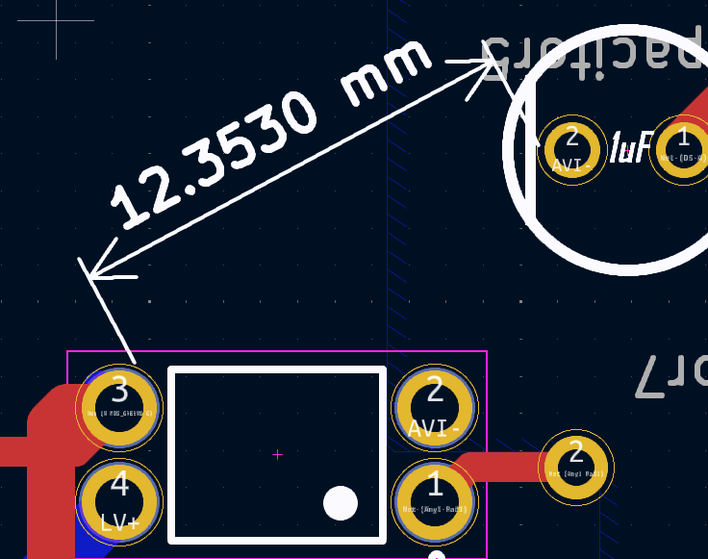
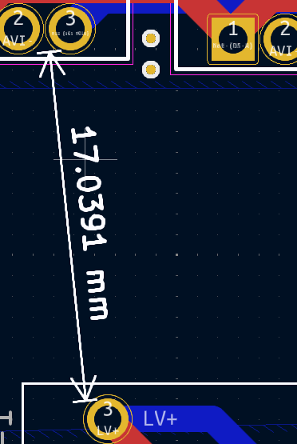
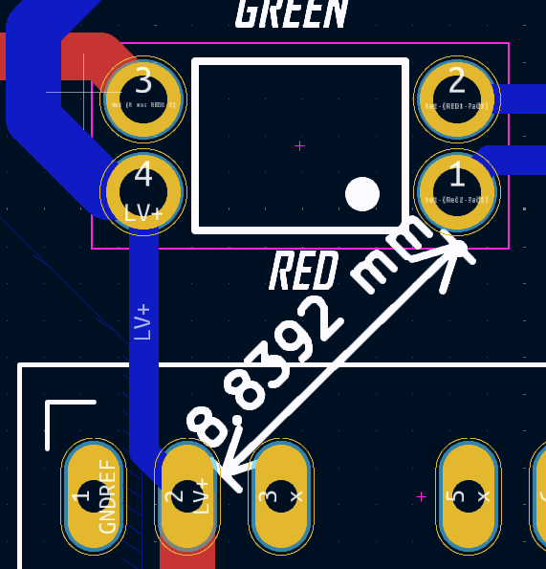
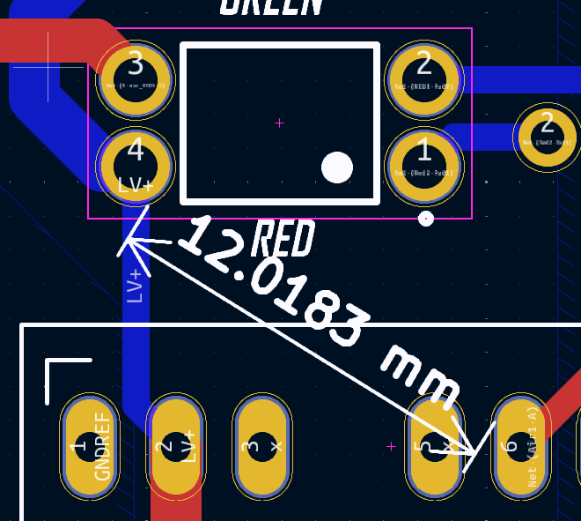
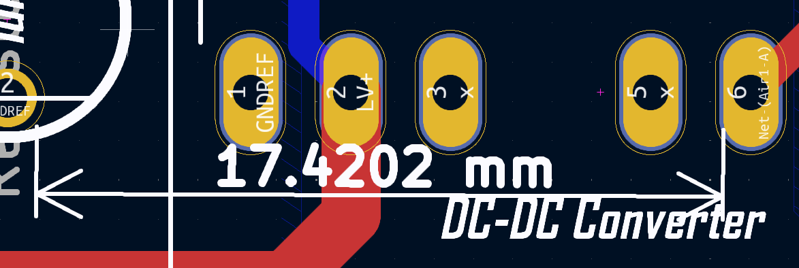
축약본
HV레귤레이터-LV릴레이 최단 거리
LV컨버터-HV포토커플러 최단 거리
LV포토커플러-HV컨버터 최단 거리
LV포토커플러-HV소자 최단 거리
컨버터가 아닌 LV소자-HV컨버터 최단 거리
TSAL & AVI layout

Slide 8
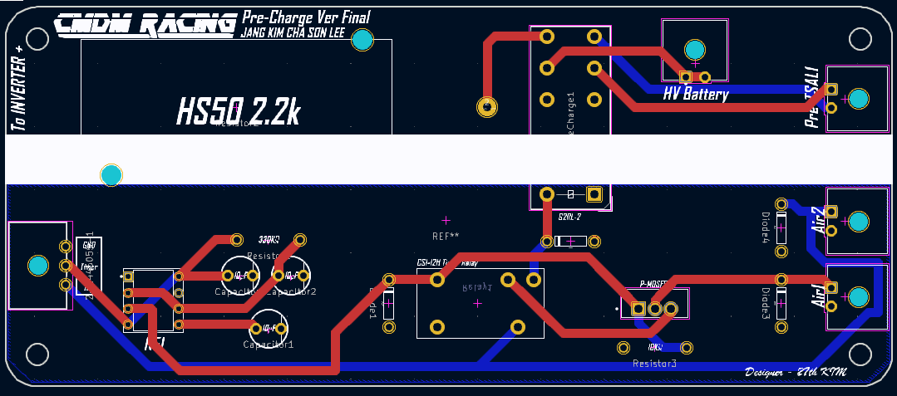
Precharge Board layout
절연 코팅 완료, DPDT릴레이의 경우 데이터시트 첨부
공간거리에 대해서는 3D모델림 파일 추가 첨부

Slide 9
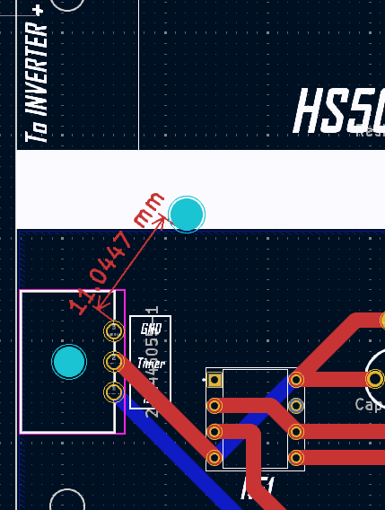
HV 권선저항 고정 볼트 (도체) – LV 영역 3핀 커넥터 간 최단거리

Slide 10
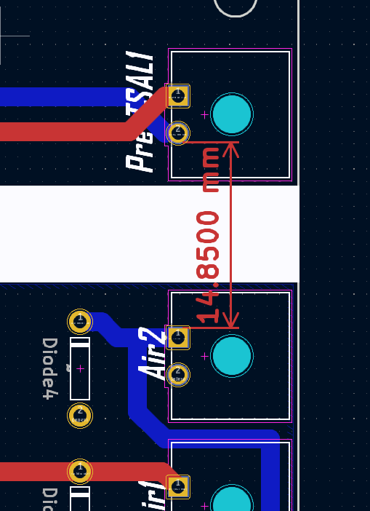
HV 2핀 커넥터– LV 2핀 커넥터 간 최단거리

Slide 11
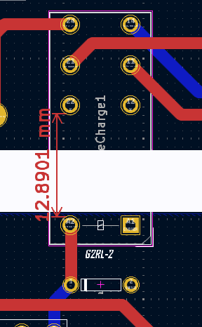
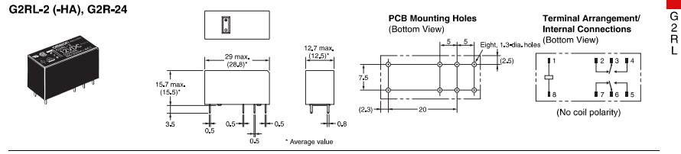
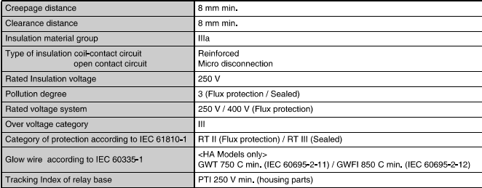
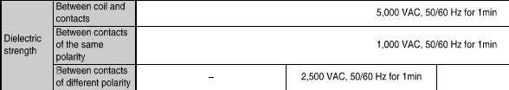
G2RL-2 영역 간 절연 증빙 데이터시트 첨부

Slide 12
공간거리에 관한 3D모델림 파일

